Slide 1
Radiobiologie des TISSUS SAINS
Fabien MILLIAT
Laboratoire de Radiobiologie des Expositions Médicales
SFP octobre 2023 : Les apports du nucléaire à la santé

Slide 2
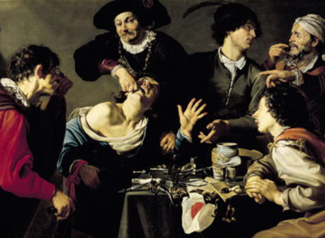
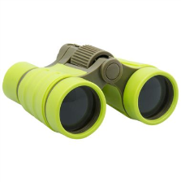


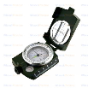

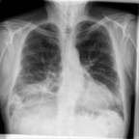
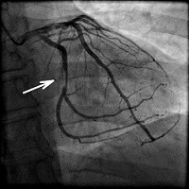
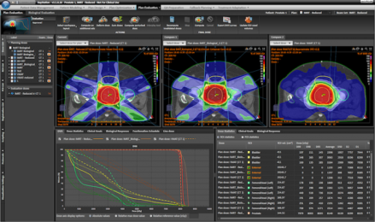
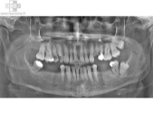
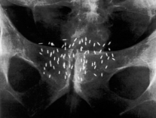
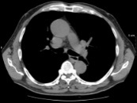
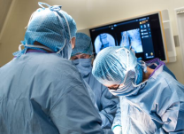

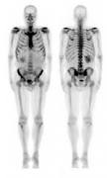
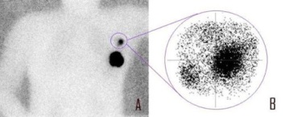
Rayonnements ionisants (RI) et médecine
D’abord, ne pas nuire…
  Les RI peuvent altérer la santé des individus
  Leur usage doit présenter plus de bénéfices que de risques
Les RI en médecine : un moyen, de nombreuses finalités…
Voir
Guider
Soigner
Radiologie
Radiothérapie
Pratiques
interventionnelles
Curiethérapie
Scanner
Bloc opératoire
Médecine
nucléaire
Médecine
nucléaire
Médecine
nucléaire
2

Slide 3
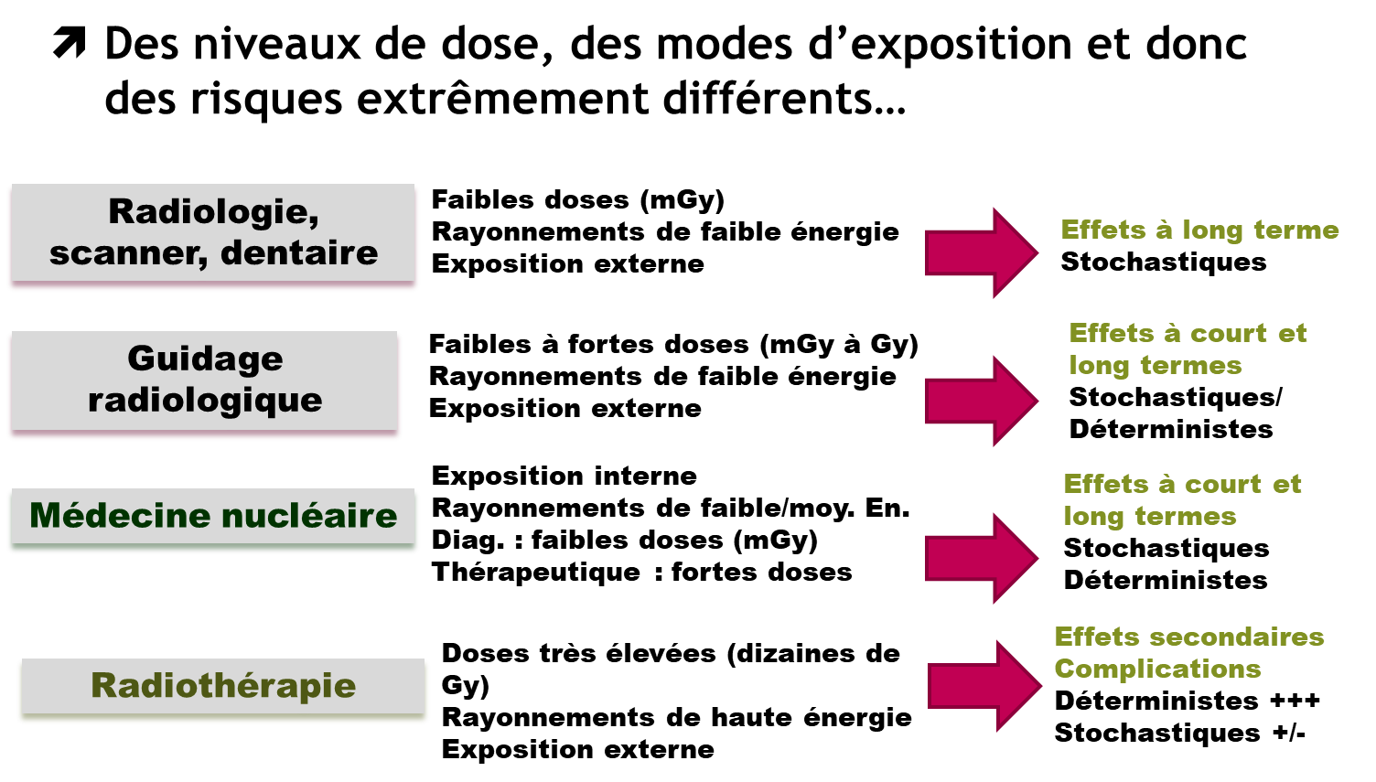
3

Slide 4
Rayonnements ionisants (RI) et médecine
D’abord, ne pas nuire…
  Les RI peuvent altérer la santé des individus
  Leur usage doit présenter plus de bénéfices que de risques
Les RI en médecine : un moyen, de nombreuses finalités…
Voir
Guider
Soigner
Radiologie
Radiothérapie
Pratiques
interventionnelles
Curiethérapie
Scanner
Bloc opératoire
Médecine
nucléaire
Médecine
nucléaire
Médecine
nucléaire
4

Slide 5
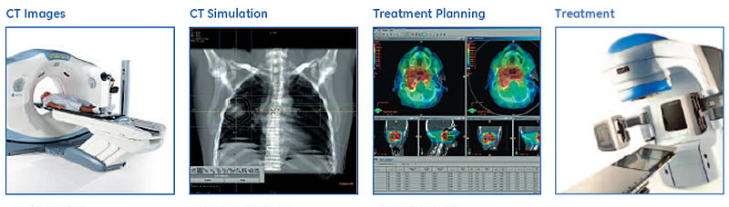
Parcours du patient en radiothérapie
Etapes successives aboutissant au traitement
Imagerie
Simulation
Planification
Traitement
Positionnement du patient
Acquisition des données anatomiques
Repérage des points de référence
Délinéation des structures
Définition des marges
Placement des faisceaux
Calcul de dose
Optimisation
Imagerie de contrôle
Faisceaux de traitement

Slide 6
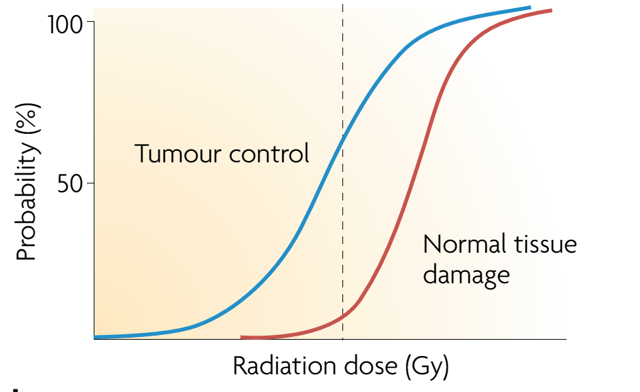
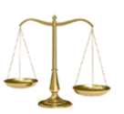

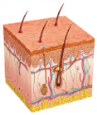
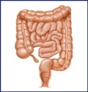

La radiothérapie
Tumeur
Tissus sains

Slide 7

Doses délivrées
Au volume cible: plusieurs dizaines de grays (~60 Gy, 2 Gy/Fx)
Protection des tissus sains: tirs croisés + fractionnement
Patient
Organes à risque
Directions des faisceaux
Cible
Réponse (%)
Contrôle tumoral
Complication du tissu sain
Dose prescrite

Slide 8

Notion d’« organes à risque »
Organes à risque (OAR) : tissus sains présents à proximité ou dans le champ d’irradiation
Radiotoxicité aux tissus sains :
1) Limite l’escalade de dose → efficacité du traitement
Balance entre élimination tumorale et dommages aux tissus sains
2) Responsable de complications
Pathologies radio-induites
Altèrent la qualité de vie des patients
Cancers de la tête et du cou
OAR : glandes parotide et thyroïde,
moelle épinière…
Cancers du poumon
Poumon, cœur,
moelle épinière, œsophage
Cancers du sein
Poumon, cœur, foie,
œsophage
Cancers de la prostate
Rectum, vessie,
canal anal
Cancers colorectaux
Intestin, vessie,
canal anal
8

Slide 9
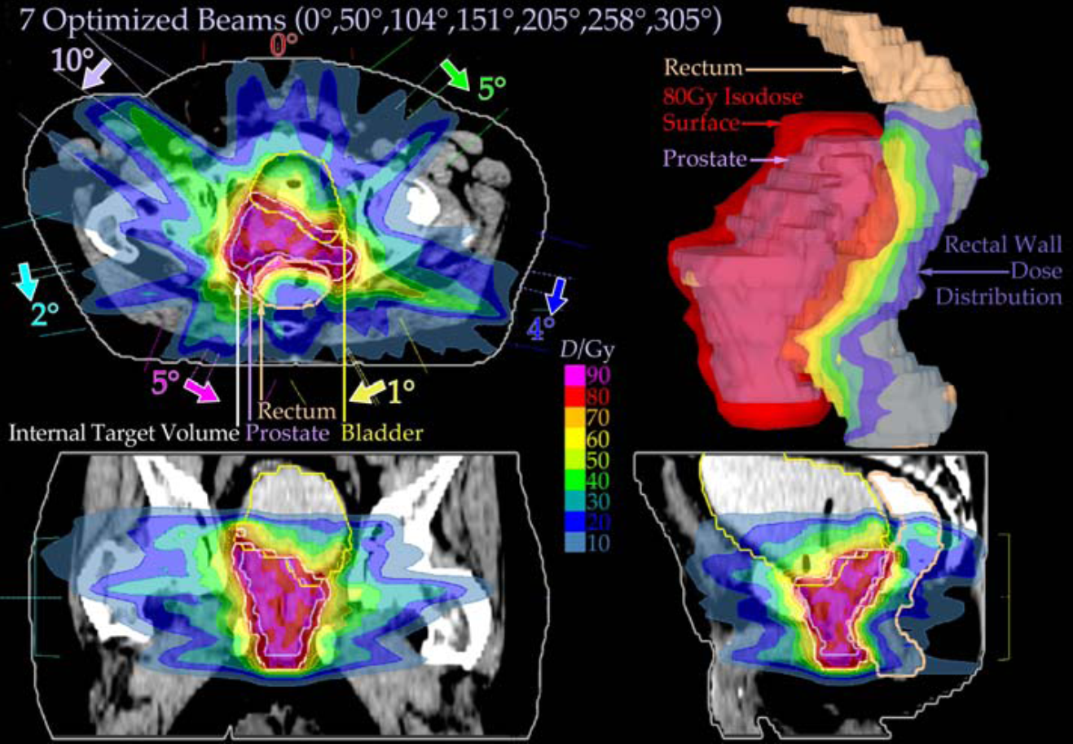
1 exemple : traitement cancer de la prostate

Slide 10

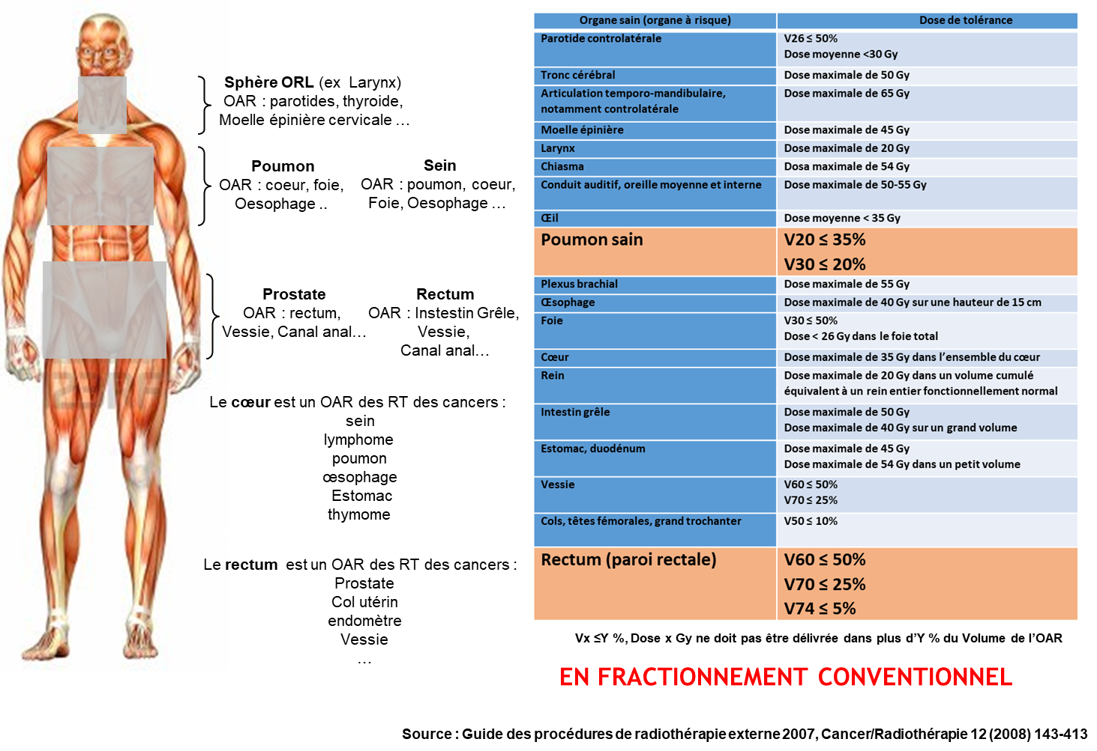
Organes à Risque

Slide 11
Fractionnement
Etalement
Volume
Qualité des RI (Energie, particules ..) EBR
Dose
Débit de dose
Risques de toxicité
aux tissus sains
Organes
(Compartimentaux/Non compartimentaux
parallèle/série)
Prédisposition individuelle
(Génétique/non génétique)
Facteurs comorbidités

Slide 12
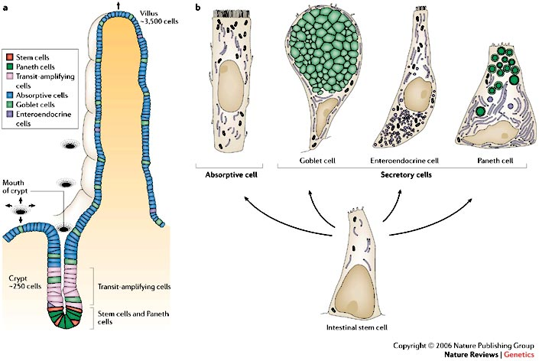
Tissus dits « Compartimentaux »
Hierarchical tissues
✓ Compartiment souche
Prolifération +++,
Cellules indifférenciées très « radiosensibles »
✓Compartiment de maturation
Moins de prolifération, différenciation en cours.
« Radio-sensibilité intermédiaire »
Compartiment fonctionnel
Pas de prolifération. Cellules différenciées.
« Radio-résistantes »
Villi
24h
Crypt
Si les cellules souches sont détruites : le délai d’apparition du déficit fonctionnel de l’organe dépend de la durée de vie des cellules différenciées
Compartiment à
fort taux de prolifération
MOELLE OSSEUSE
EPITHELIUMS, MUQUEUSES (Intestin Peau)
GONADES

Slide 13
Tissus dits « non Compartimentaux »
flexible tissues
✓ Pas de cellules souches individualisées
✓ Chaque cellule peut jouer un rôle fonctionnel
✓ Diminution progressive des cellules fonctionnelles
✓ Tolérance jusqu’à un seuil
FOIE
REIN
TISSUS NERVEUX
ENDOTHELIUM VASCULAIRE

Slide 14
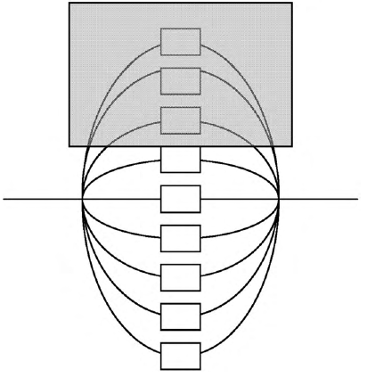
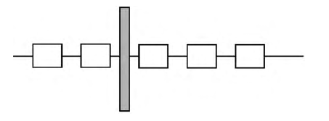
Structure
En Parallèle
En série
≠
Notion
de sous-unités
fonctionnelles
MOELLE EPINIERE
INTESTIN
POUMON, FOIE, REIN

Slide 15
Tous les organes à risques ne sont pas « organisés » et « structurés » de la même manière
L’organisation d’un organe détermine grandement sa sensibilité aux RI
Sensibilité à la dose, au volume tolérable (pour une dose X ) mais aussi au fractionnement.
Par exemple, les organes en parallèle et « non compartimenté » (poumon, foie, cerveau) sont moins sensibles à l’hypo-fractionnement (fortes doses/fraction) que les organes en série et compartimentés (tube digestif).

Slide 16
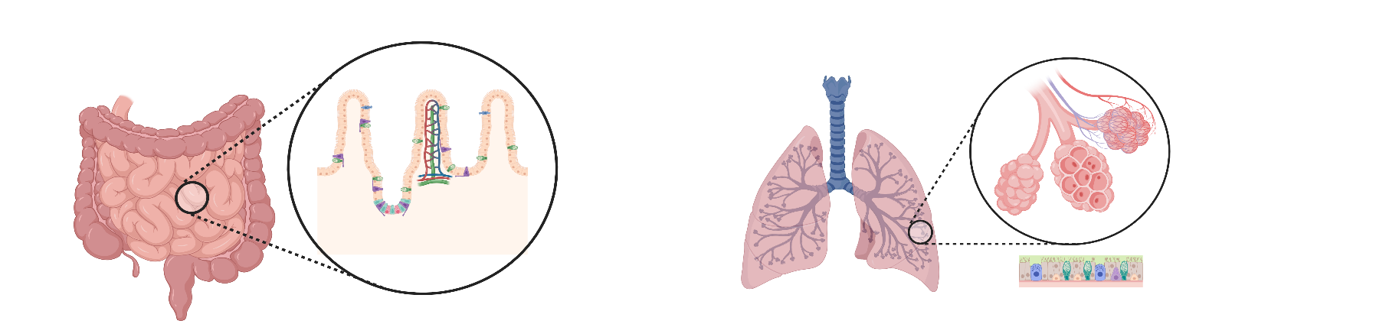
Radiobiologie des tissus sains : Exemples de 2 systèmes bien différents…
Système digestif
Organisation en série
Tissus compartimentaux (souche)
Tissus à renouvellement rapide
Tissus à réponse rapide
Sensible à la dose totale
Ne supporte pas de points chauds
Dmax
RT pelvienne (col, ovaires, prostate)
Système pulmonaire
Organisation en parallèle
Tissus non compartimentaux
Tissus à renouvellement lent
Tissus à réponse lente
Sensible au volume irradié
Supporte des ponts chauds
Vx < y%
RT thoracique (poumon, sein,
lymphomes supradiaphragmatiques)

Slide 17
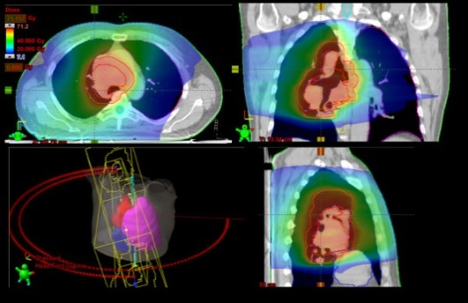
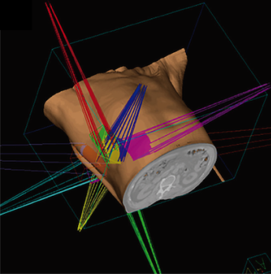

La Stereotactic Body Radiation Therapy (SBRT)
Radiothérapie en conditions stéréotaxiques : administration de doses de rayonnements ionisants utilisant des mini-faisceaux qui convergent au centre de la cible.
Nécessite :- délimitation précise des volumes (scanographie, TEP…)
- contention du patient
Repose sur l’utilisation de fortes doses délivrées en une ou plusieurs fractions sur une à deux semaines (Hypofractionnement)
Toxicité réduite : grande précision, techniques d’asservissement respiratoires (gating, tracking)
3D-CRT
SBRT
Scorsetti et al, Radiation Oncology, 2010
Kimura, Ame Medical Journal, 2017
Utilisée pour traiter des tumeurs pulmonaires, hépatiques, cerveau (mais aussi prostate !!)
17

Slide 18
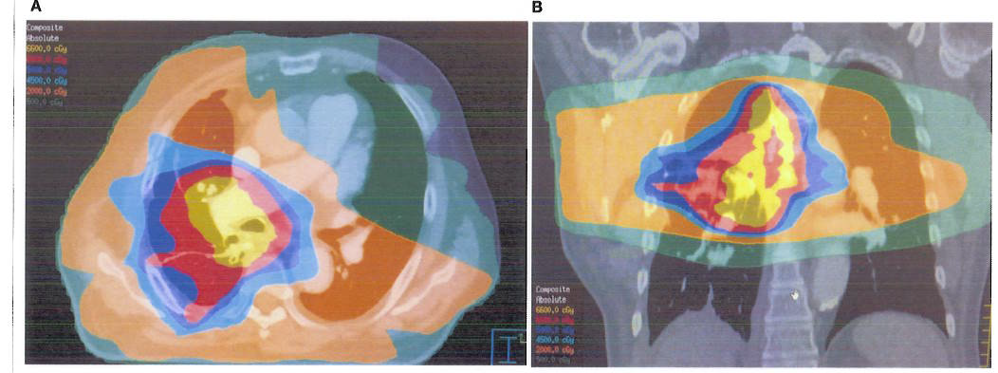
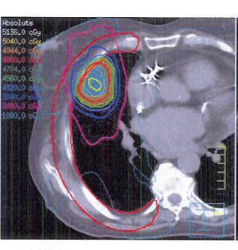
Courbes isodoses
66 Gy
60
54
45
20
5
IMRT 63 Gy
Fractionnement
conventionnel
51 Gy
50
49
48
47
45
43
38
24
10
SABR
Hypofractionnement
sévère
4 x 12 Gy

Slide 19
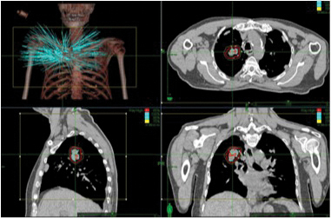
Radiothérapie stéréotaxique des tumeurs broncho-pulmonaires
Convergence de minifaisceaux (8 à 200 faisceaux)
Imagerie de précision (ciblage et repositionnement)
Précision submillimétrique
Très petits volumes
Décroissance de dose rapide
Permet l’utilisation de doses dites ablatives: très fortes doses par fraction
En France, sur environ 200 000 RT/an, 3 à 4000 le sont en SBRT (toutes indications confondues)
Augmentation constante des équipements
Augmentation des indications thérapeutiques
Cancer broncho-pulmonaire
Fractionnement
Conventionnel
1,8 à 2 Gy fraction
Dose totale: 60 à 74 Gy
Hypofractionnement
en SBRT
6 à 20 Gy/fraction
Dose totale: 40 à 60 Gy

Slide 20

SBRT l’exemple de la prostate

Slide 21

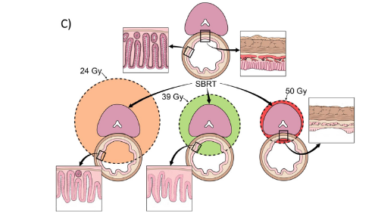
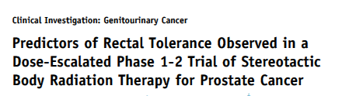

Exemple de la prostate
Hypo-fractionnement sévère
Kim et al , Juin 2014
protocole standard normo-fractionné (≈74 Gy à 2Gy /fr),
5 x 4,8Gy : 24 Gy
5 x ,7,8Gy : 39 Gy
5 x 10 Gy : 50 Gy
≠
V50> 3 cm³
Grades tardifs >3 (6 patients sur 91 grades 3-4; dont 5 colostomies).
Comparé à un protocole normo-fractionné (≈74 Gy à 2Gy /fr),
Cas ou la dose totale  le volume  et le risque 
Pourquoi ? : Dose/fraction +++ sur OAR en série et compartimenté
Radiobiologie de l’hypo-fractionnement extrême
Importance organisation des organes pour la réponse radio-induite

Slide 22


Du concept de la cellule cible aux effets intégrés
~ 1960
~ 2020
200 m²
Concept historique (1960’s à 2000) dit de la cellule cible
Les lésions digestives sont causées par la déplétion des cellules souches proliférantes de la crypte
Villi
Mort des cellules proliférantes des cryptes
Stérilisation des cryptes
Dénudation villositaire
perte de la muqueuse très rapide
24h
Crypt
PROTEGER que ces cellules de la mort ne suffit pas !!!!!
Compartiment à
fort taux de prolifération
22

Slide 23

Réponse complexe
multicellulaire, multi-compartiments, orchestrée dans l’espace et dans le temps
Activation du
système de coagulation
Différenciation
myofibroblastique
Activation de
l’endothélium
Angiogenèse
Transition
EMT, EndoMT
Réponse inflammatoire
Fibrose
Nécrose
Hypoxie
Remodelage matriciel
Recrutement
des cellules circulantes
Senescence
Réponse immunitaire
Polarisation macrophages
Dommages à l’ADN
Réparation/Mort/Survie cellulaire
23
minutes
heures
jours
semaines
mois
années
Initiation et progression des lésions radio-induites aux fortes doses

Slide 24
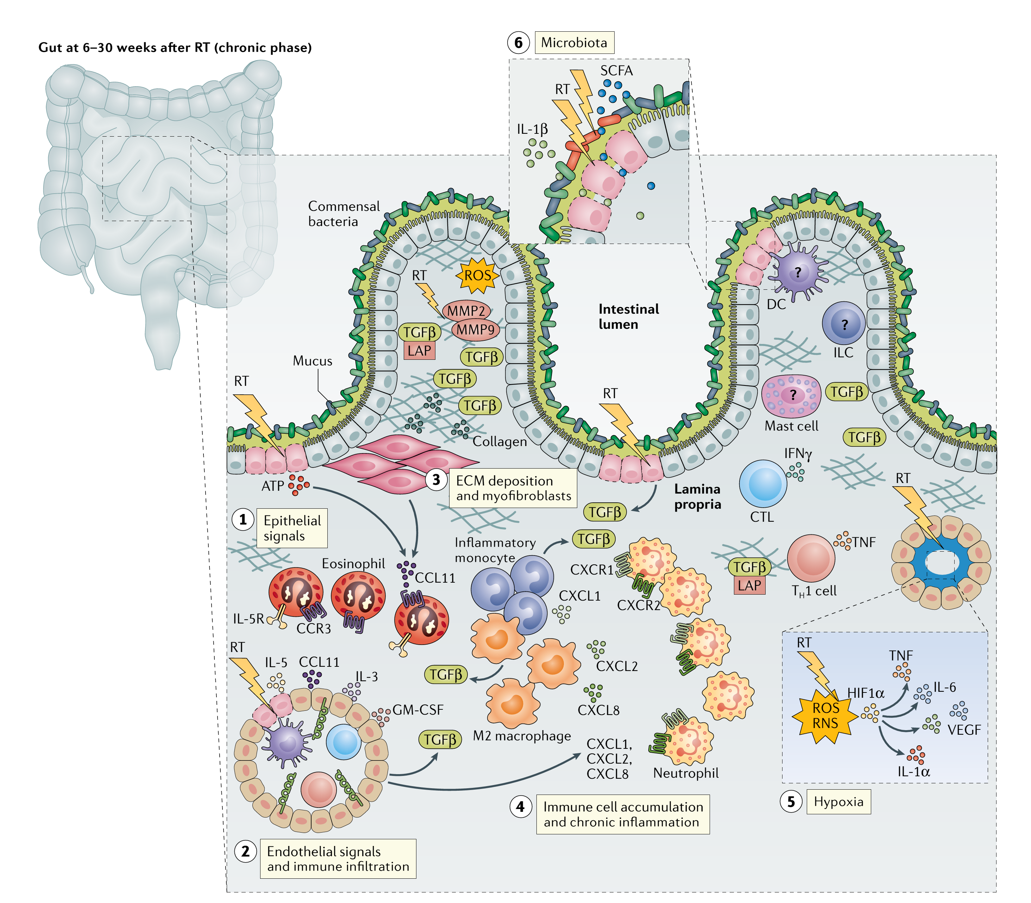

Un peu plus compliqué !
Cytlak et al. 2021

Slide 25
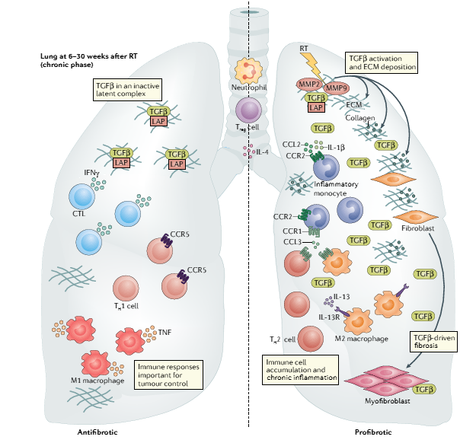
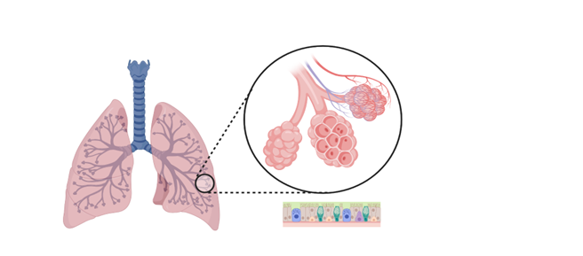
200 m²
Cytlak et al. 2021

Slide 26
Fractionnement
Etalement
Volume
Qualité des RI (Energie, particules ..) EBR
Dose
Débit de dose
Risques de toxicité
aux tissus sains
Organes
(Compartimentaux/Non compartimentaux
parallèle/série)
Prédisposition individuelle
(Génétique/non génétique)
Facteurs comorbidités

Slide 27
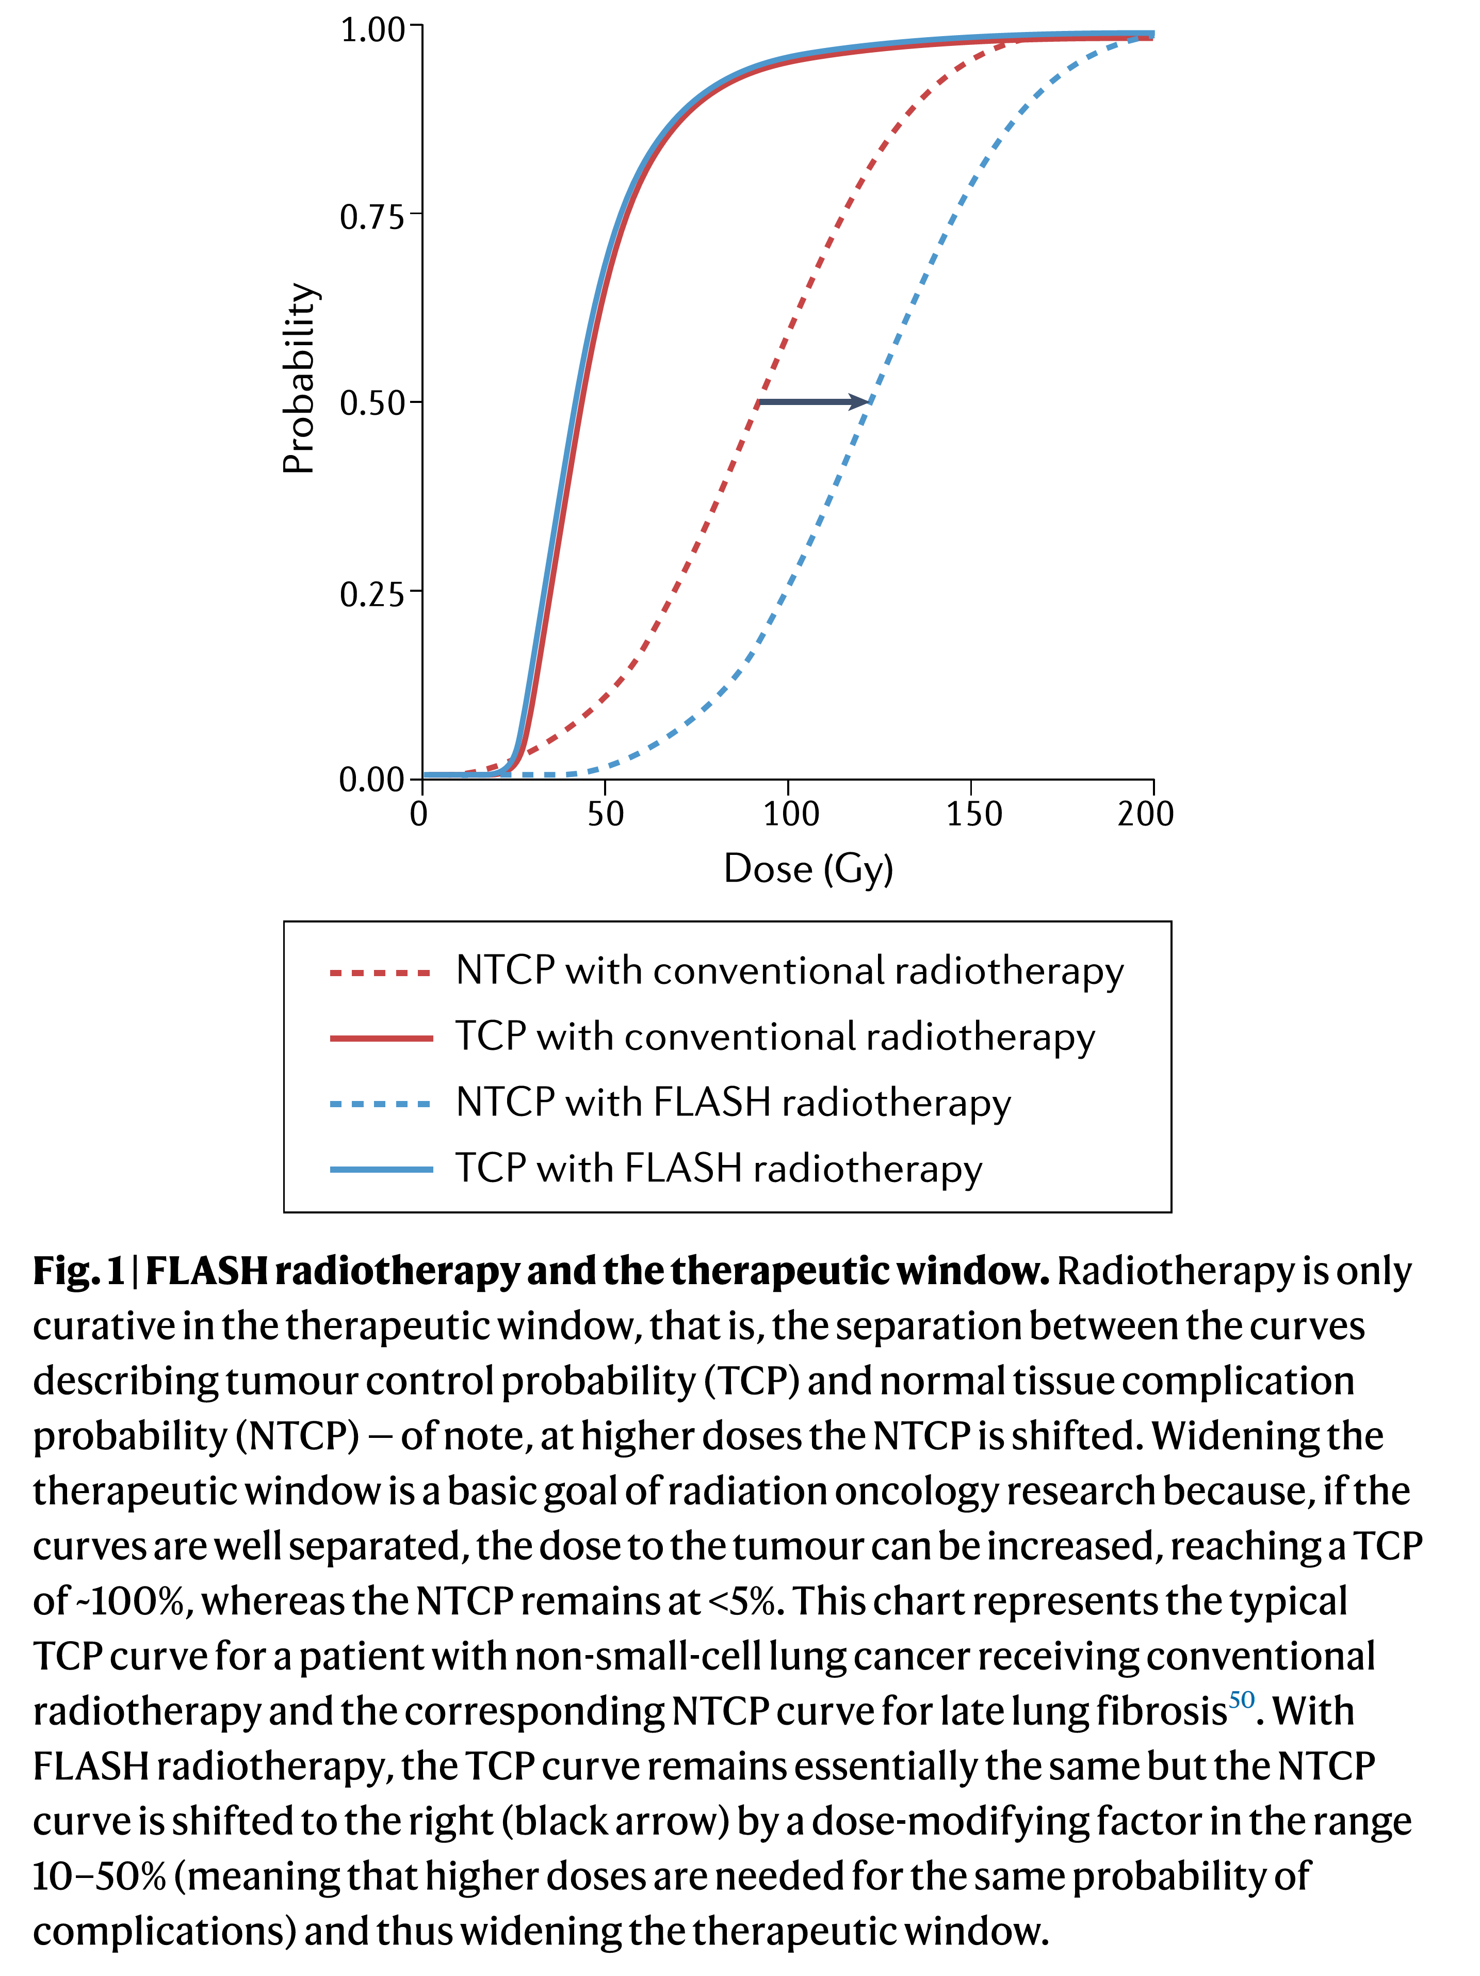
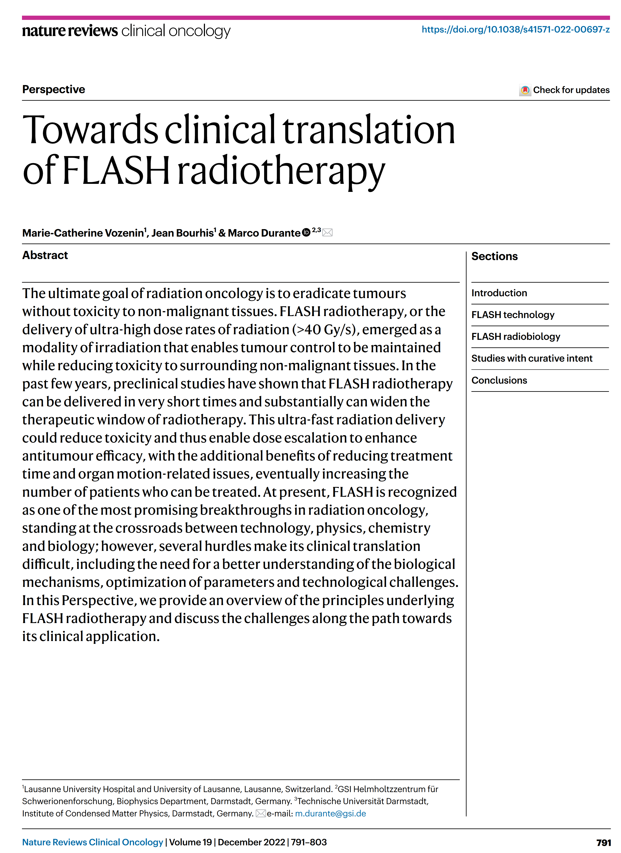
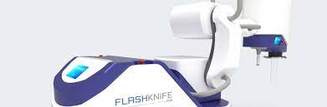
RT FLASH
débit >50Gy.s⁻¹

Slide 28
Merci de votre intention
fabien.milliat@irsn.fr

